Slide 1

Μαθαίνω Ελληνικά
91. Α2.Θεματικός κύκλος 10_ Ενημέρωση σχετικά με επαγγελματικά θέματα _ Συγκριτική προσέγγιση βασικών χρόνων και εγκλίσεων
Δρ Ελένη Χαραλάμπους

Slide 2

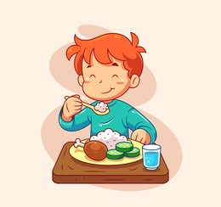
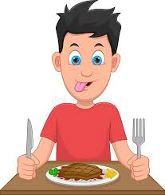
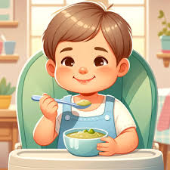
Ημερομηνία
Τώρα τρώω κοτόπουλο.
Χθες έφαγα πουρέ.
Αύριο θα φάω μπριζόλα.

Slide 3
Σήμερα είναι ______, __ Μαΐου 2026 (__/05/2026).Τώρα είμαστε στην άνοιξη.

Slide 4

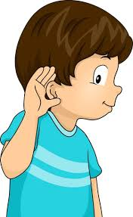
Κατανόηση προφορικού λόγου
Συνήθως το μεσημέρι _______μια σαλάτα στο γραφείο μου. Χθες όμως ήταν μια ιδιαίτερη μέρα και έφαγα πουρέ με _________σε ένα εστιατόριο. Αύριο είναι ________και θα φάω σπιτικό φαγητό μαζί με την οικογένειά μου.
Ακούστε!

Slide 5

Κατανόηση γραπτού λόγου
Συνήθως το μεσημέρι τρώω μια σαλάτα στο γραφείο μου. Χθες όμως ήταν μια ιδιαίτερη μέρα και έφαγα πουρέ με μπιφτέκια σε ένα εστιατόριο. Αύριο είναι Σάββατο και θα φάω σπιτικό φαγητό μαζί με την οικογένειά μου.
Διαβάστε!

Slide 6
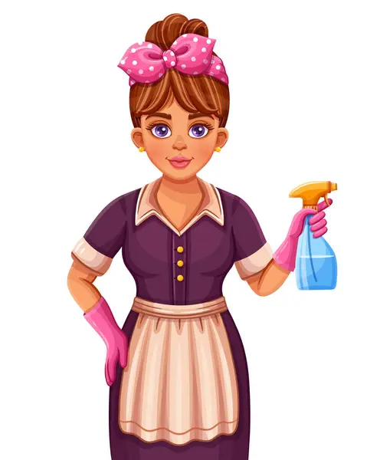
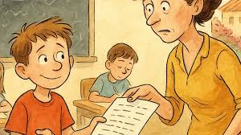
Παραγωγή γραπτού λόγου
όνομα : Μαρία
επάγγελμα : οικιακή βοηθός
Χθες η κυρία Μαρία
Τώρα/Κάθε μέρα η κυρία Μαρία
Αύριο η κυρία Μαρία
Συμπληρώστε!

Slide 7

Παραγωγή προφορικού λόγου
Τι έφαγες χθες το πρωί;
Μαθητής Α: Προσπαθείτε να ακολουθήσετε μια πιο υγιεινή διατροφή. Συζητήστε με τον φίλο/τη φίλη σας (Μαθητή Β) για το τι τρώτε για πρωινό και εξηγήστε γιατί είναι καλό για την υγεία.
Μαθητής Β: Θέλετε να μάθετε για την υγιεινή διατροφή. Κάντε ερωτήσεις στον φίλο/τη φίλη σας (Μαθητή Α) για το πρωινό του/της και ζητήστε πληροφορίες ή συμβουλές.
Διάρκεια συζήτησης: 2-3 λεπτά.
Τι τρως συνήθως για πρωινό;
πρόγευμα
Τι θα φας αύριο για πρωινό;

Slide 8

Αυτοαξιολόγηση στο σπίτι

Slide 9
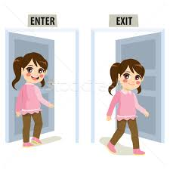
βγω/βγαίνω/βγες/βγήκα/θα βγω
Δεν _____ τα βράδια, γιατί το πρωί έχω σχολείο.
Μπορώ να _____ έξω;
____ έξω!
Χθες ______έξω.
Αύριο ___________έξω.

Slide 10

φάω/τρώω/φάε/θα φάω/έφαγα
_______ όλο το φαγητό σου για να έχεις ενέργεια!
Το βράδυ ________ έξω με μερικούς φίλους.
Χθες ________ ένα μήλο.
Δεν ____κοτόπουλο.
Μπορώ να ________στην τάξη;

Slide 11

πηγαίνω/πήγαινε/θα πάω/πάω/πήγα
Κάθε πρωί ___________ στη δουλειά με το λεωφορείο.
_____________τώρα στην υπεραγορά πριν κλείσει!
Το επόμενο καλοκαίρι ________ διακοπές στην Κρήτη.
Θέλω να _______ μια βόλτα στο πάρκο για να ξεσκάσω.
Χθες ___________ στον κινηματογράφο και είδα μια πολύ ωραία ταινία.

Slide 12

Διάλειμμα
Διάλειμμα
Διάλειμμα
Διάλειμμα
Διάλειμμα

Slide 13

www.e-charalambous.com

